Slide 1
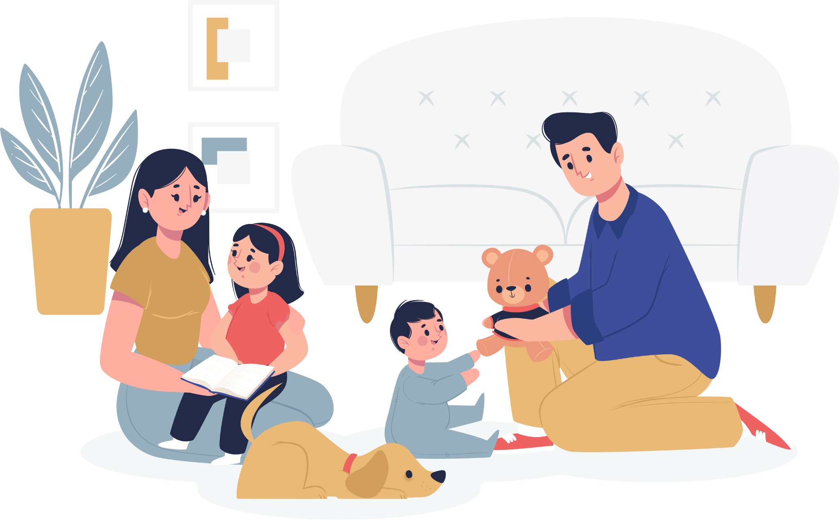
АДАМНЫҢ ҮЙЛЕСІМДІ ДАМУЫ ҰЛТТЫҚ ИНСТИТУТЫ
НАЦИОНАЛЬНЫЙ ИНСТИТУТ ГАРМОНИЧНОГО РАЗВИТИЯ ЧЕЛОВЕКА
«Адамның жеке қасиеттері әлеуметтік-эмоционалды дағдыларды қалыптастырудың шарты ретінде. Адалдық, әділдік, креативтілік, ашықтық, оптимизм сияқты ерекшеліктердің тұлғалық эмоциялардың өзара әсерімен енуі».

Slide 2
АТА-АНАЛАРДЫ ПЕДАГОГИКАЛЫҚ ҚОЛДАУ ОРТАЛЫҒЫ
«Адамның жеке қасиеттері әлеуметтік-эмоционалды дағдыларды қалыптастырудың шартты реті
ПОЗИТИВТІ АТА-АНАНЫҢ МӘНІН, МАЗМҰНЫН, ҚАҒИДАТТАРЫН АШУ ЖӘНЕ АТА-АНАЛАРҒА ПОЗИТИВТІ ТӘРБИЕНІҢ НЕГІЗГІ ЕРЕЖЕЛЕРІ ТУРАЛЫ ТҮСІНІК БЕРУ, ЕР АДАМДАРҒА ОТАҒАСЫ, ӘКЕ РЕТІНДЕГІ РӨЛІНІҢ ТЕК ОТБАСЫ ҮШІН ЕМЕС, ӨЗДЕРІ ҮШІН ДЕ МАҢЫЗДЫЛЫҒЫН ТҮСІНУГЕ КӨМЕКТЕСУ
МАҚСАТЫ:
МҰҒАЛІМДЕРДІҢ НАЗАРЫН АТА-АНАЛАРДЫҢ БАЛАНЫҢ ЖЕКЕ ЕРЕКШЕЛІКТЕРІН ТҮСІНУГЕ ЖӘНЕ СҮЙІСПЕНШІЛІККЕ НЕГІЗДЕЛГЕН ТӘРБИЕ СТИЛІН ҚОЛДАНУ ҚАЖЕТТІЛІГІНЕ АУДАРУ;
МҰҒАЛІМДЕРДІ ПОЗИТИВТІ ТӘРБИЕНІҢ ЕРЕКШЕЛІКТЕРІМЕН ТАНЫСТЫРУ;
МҰҒАЛІМДЕРГЕ ОТБАСЫЛЫҚ ТӘРБИЕДЕГІ САНАЛЫ ӘКЕ БОЛУДЫҢ ҰЛТТЫҚ-ПСИХОЛОГИЯЛЫҚ АСПЕКТІЛЕРІ ТУРАЛЫ ТҮСІНІК БЕРУ.
МІНДЕТТЕРІ :
.
ҰЛТТЫҚ ҚҰНДЫЛЫҚТАР:
ЫНТЫМАҚТАСТЫҚ, ҰРПАҚТАР САБАҚТАСТЫҒЫ, АТА-АНАЛЫҚ ҚАДІР-ҚАСИЕТ, ОТБАСЫЛЫҚ ЖАУАПКЕРШІЛІК, АТА-АНАЛЫҚ ПАРЫЗ, ОТБАСЫЛЫҚ ИГІЛІК.
ҚАБАН ЖЫРАУ;
БАҚЫТ, ҚАЙДА БАРАСЫҢ?
ТУЫСЫМЕН ТАТУЛЫ
ЖАМАН СӨЗ ЖОҚ ШАТУЛЫ
ЫНТЫМАҚТЫ ҮЙГЕ БАРАМЫН.

Slide 3
БҮГІНГІ ДӘРІСТЕН НЕ КҮТЕСІЗ?
ПОЗИТИВТІ АТА-АНА : МӘНІМЕН ҚАҒИДАТТАРЫ ЖӘНЕ МАЗМҰНЫ ҚАНДАЙ БОЛАДЫ?
ПОЗИТИВТІ ТӘРБИЕ ДЕГЕНІМІЗ НЕ ЖӘНЕ ҚАНДАЙ ҚАҒИДАТТАРЫ БАР?
СҰРАҚТАР

Slide 4
1. ӘКЕ БОЛҒАН АЛҒАШҚЫ КҮННЕН БАСТАП НӘРЕСТЕНІ КҮТУГЕ ҚАТЫСА АЛАДЫ: ЖӨРГЕГІН АУЫСТЫРЫҢЫЗ, СЕРУЕНДЕҢІЗ, ТАМАҚТАНДЫРЫҢЫЗ.
2. БАЛАМЕН ОЙЫН ОЙНАУ ӨТЕ МАҢЫЗДЫ.
3. ҚОҒАМДЫҚ ОРЫНДАРДА, АТАП АЙТҚАНДА САЯБАҚТАР, ОЙЫН АЛАҢДАРЫ, СКВЕРЛЕРДЕ БІРГЕ СЕРУЕНДЕУ.
4. КІШКЕНТАЙ БАЛАМЕН ЖИІ АРАЛАСАТЫН, ОЛАРДЫҢ ӨТІНІШТЕРІ МЕН СҰРАҚТАРЫН, ҚАЖЕТТІЛІКТЕРІН ТҮСІНЕТІН ӘКЕЛЕР БАЛАЛАР ӘЛЕМІНДЕ МАҢЫЗДЫ ТҰЛҒАҒА АЙНАЛАДЫ.
5. БАЛАҒА ҚАМҚОРЛЫҚ ЖАСАУ ЕКІНШІ ЖАҒЫНАН БАҚЫЛАУ БОЛЫП ТА ТАБЫЛАДЫ.
6. БАЛАЛАРҒА АҚЫЛҒА ҚОНЫМДЫ ТАЛАПТАР ҚОЙЫП, ОЛАРДЫ САБЫРЛЫ, БІРАҚ ҚАТАҢ ТҮРДЕ ОРЫНДАЛУЫН ҚАДАҒАЛАУ КЕРЕК.
7. БАЛА ТӘРБИЕЛЕУДЕ КҮШ ҚОЛДАНУҒА БОЛМАЙДЫ.
8. АЙЫПТАУ ДА, ТЫЙЫМ САЛУ ДА ӨТЕ МҰҚИЯТ БОЛУ КЕРЕК.
9. ТӘРБИЕЛІК ТҰРҒЫДАН АЛҒАНДА, АЙЫПТАУДАН ГӨРІ МАДАҚТАУ ӘЛДЕҚАЙДА МАЗМҰНДЫ.
Осындай қателіктер жіберген әке не істеуі керек?

Slide 5
Ата-ана балаға стрессті жеңуге қалай көмектесе алады?
Отбасында қолайлы, тыныш, тілектестік атмосфераны сақтау, қолдау, әдетке айналдыру
Баланың физикалық белсенділігін ынталандыру
Баламен үнемі сөйлесуге, оның тәжірибесіне, сезімдеріне, эмоцияларына байланысты тақырыптарда сөйлесуге тырысу
Баланың шығармашылық еңбегін қолдау және ынталандыру
Баланы эмоцияларын білдіруге үйрету
Отбасылық дәстүрлер мен әдет-ғұрыптарды сақтау
* Мәскеу мемлекеттік психологиялық-педагогикалық университетінің жедел психологиялық көмек орталығының материалдары негізінде

